Slide 1
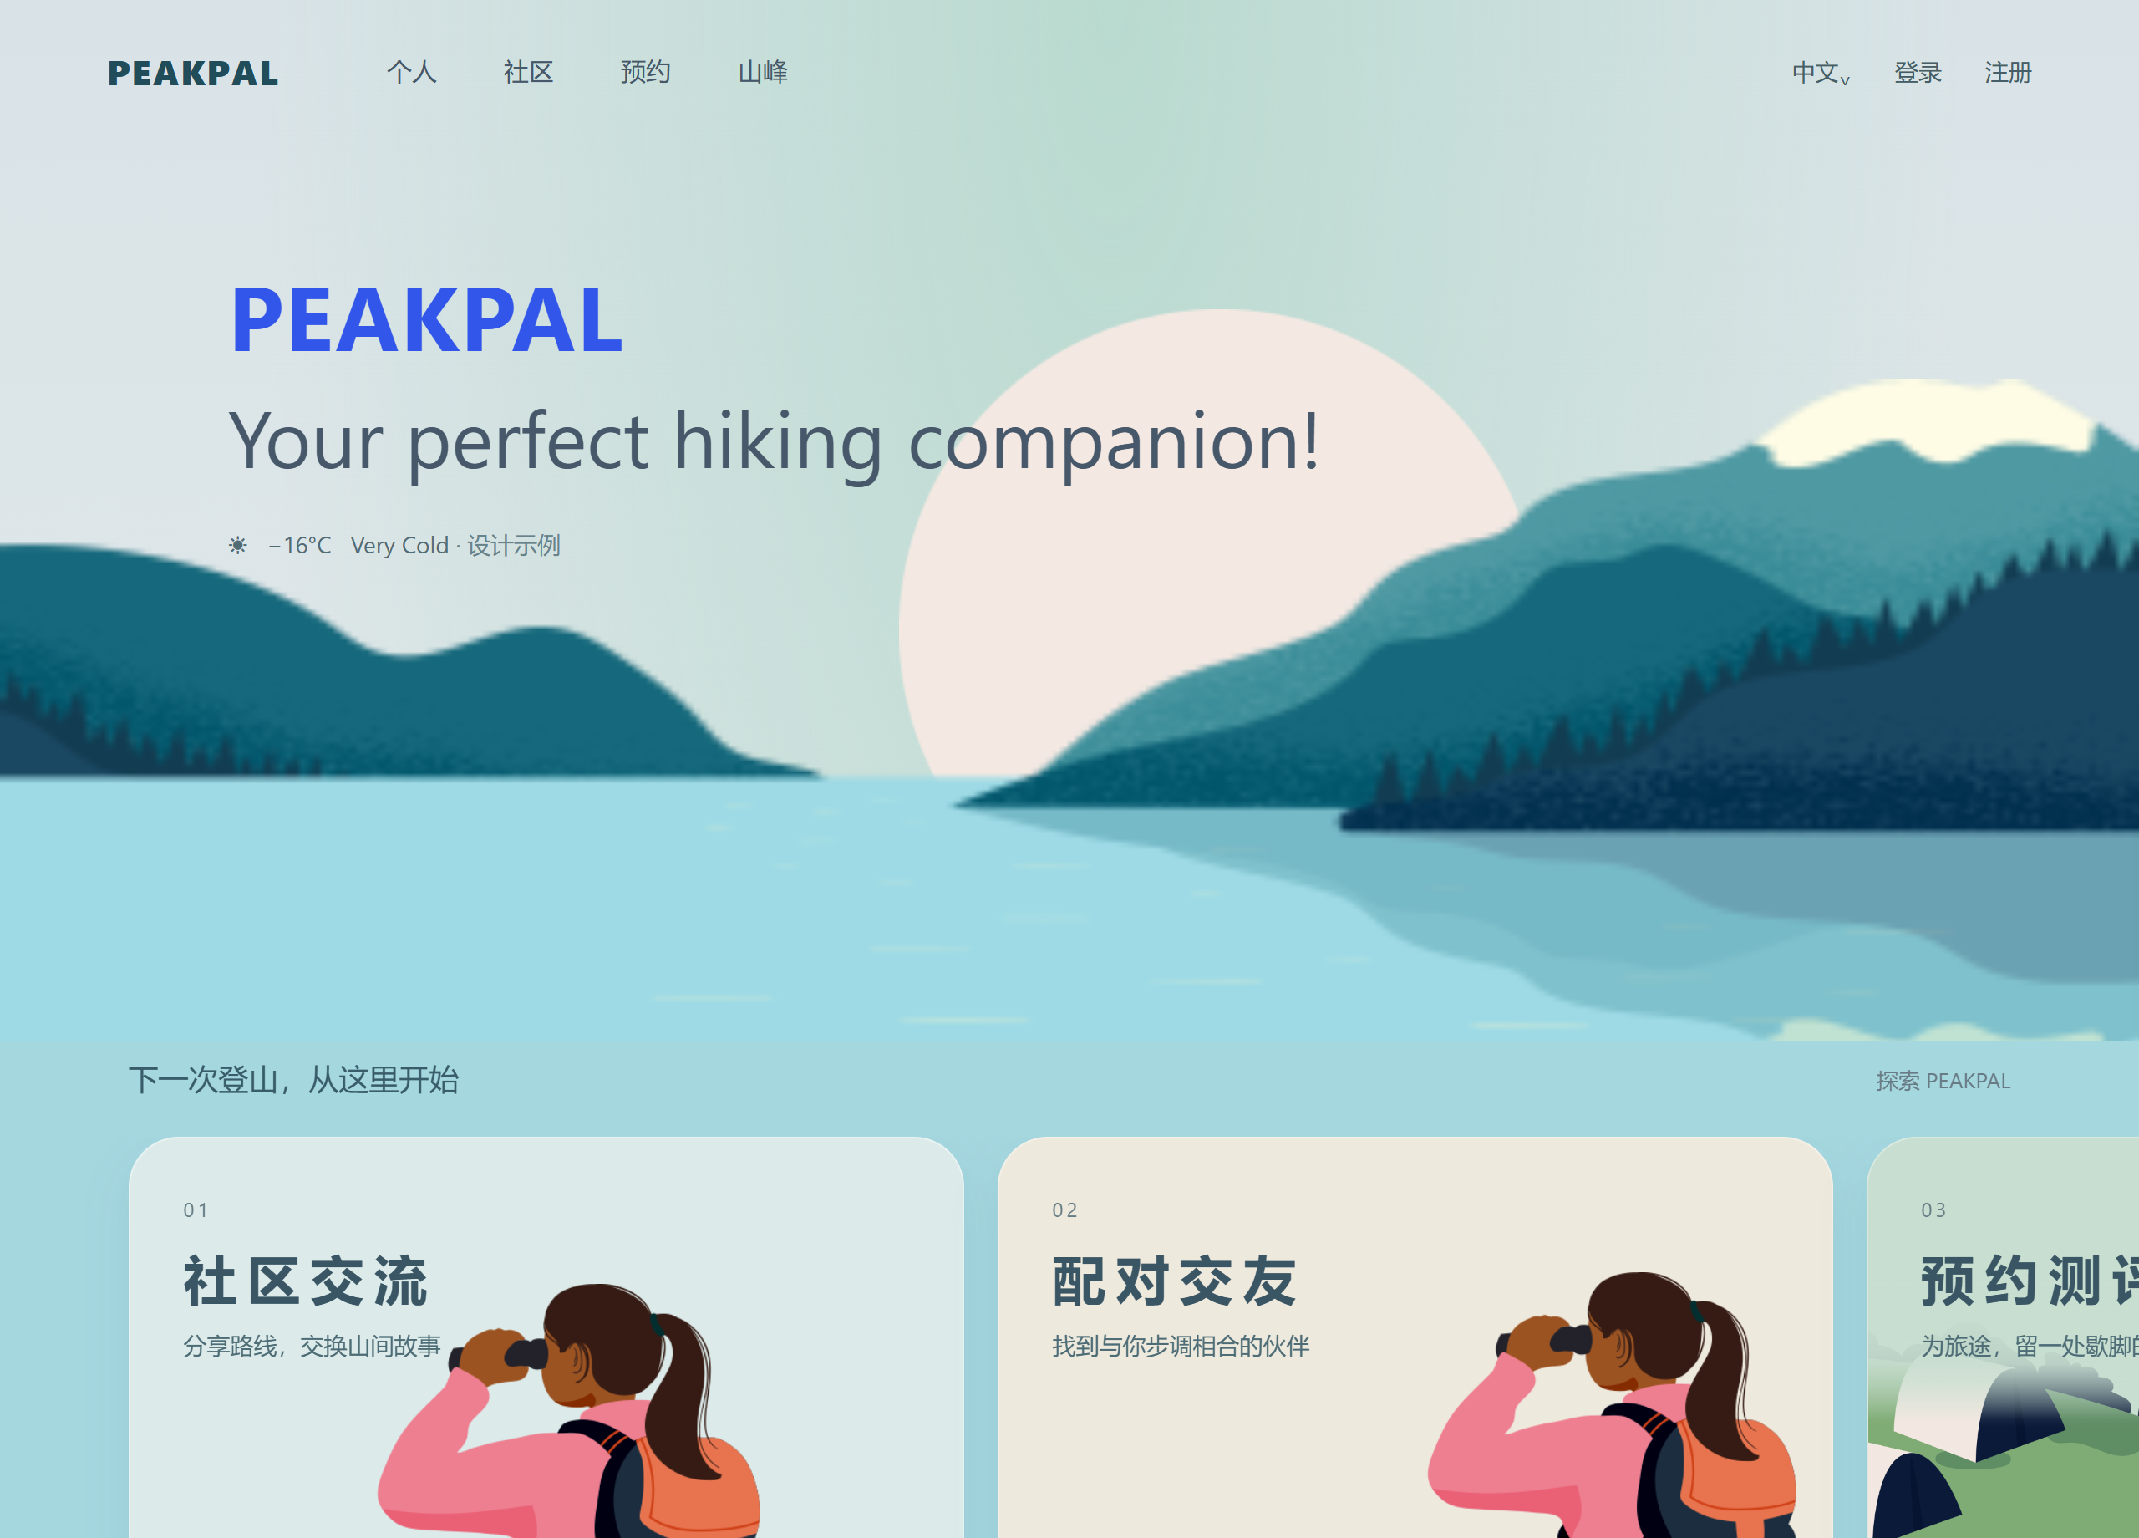
项目概览
PEAKPAL
登山社交与出行服务
网站围绕登山结伴展开，包含伙伴配对、社区交流、营地预约和山峰观测四个模块。用户可以填写登山经历与兴趣，浏览伙伴资料并联系对方，再整理行程和装备、挑选营地、了解目的地情况。首页以四个服务入口组织内容，个人主页承接后续的沟通与准备。
Notes:
首页来自 PEAKPAL 实际网页；课程设计的功能介绍，未包含用户研究或商业效果结论。

Slide 2
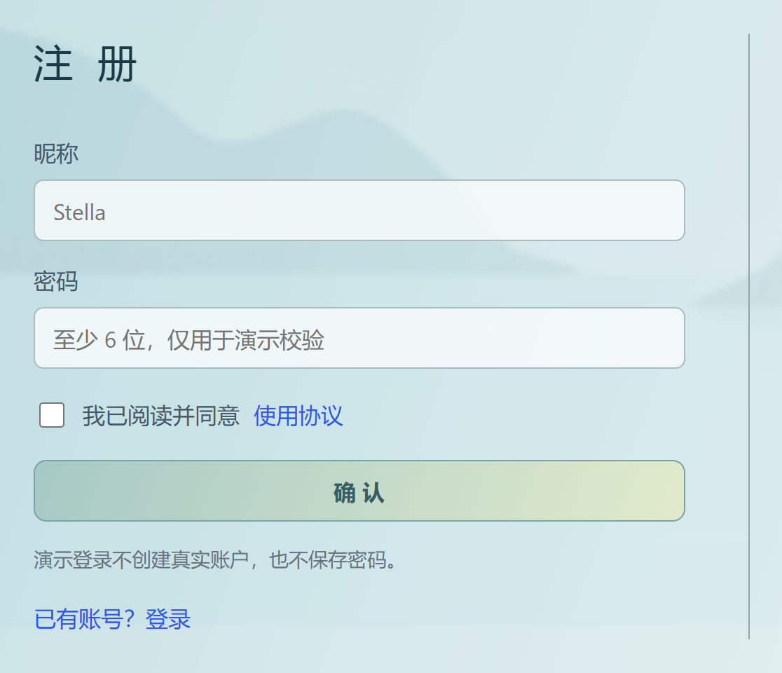
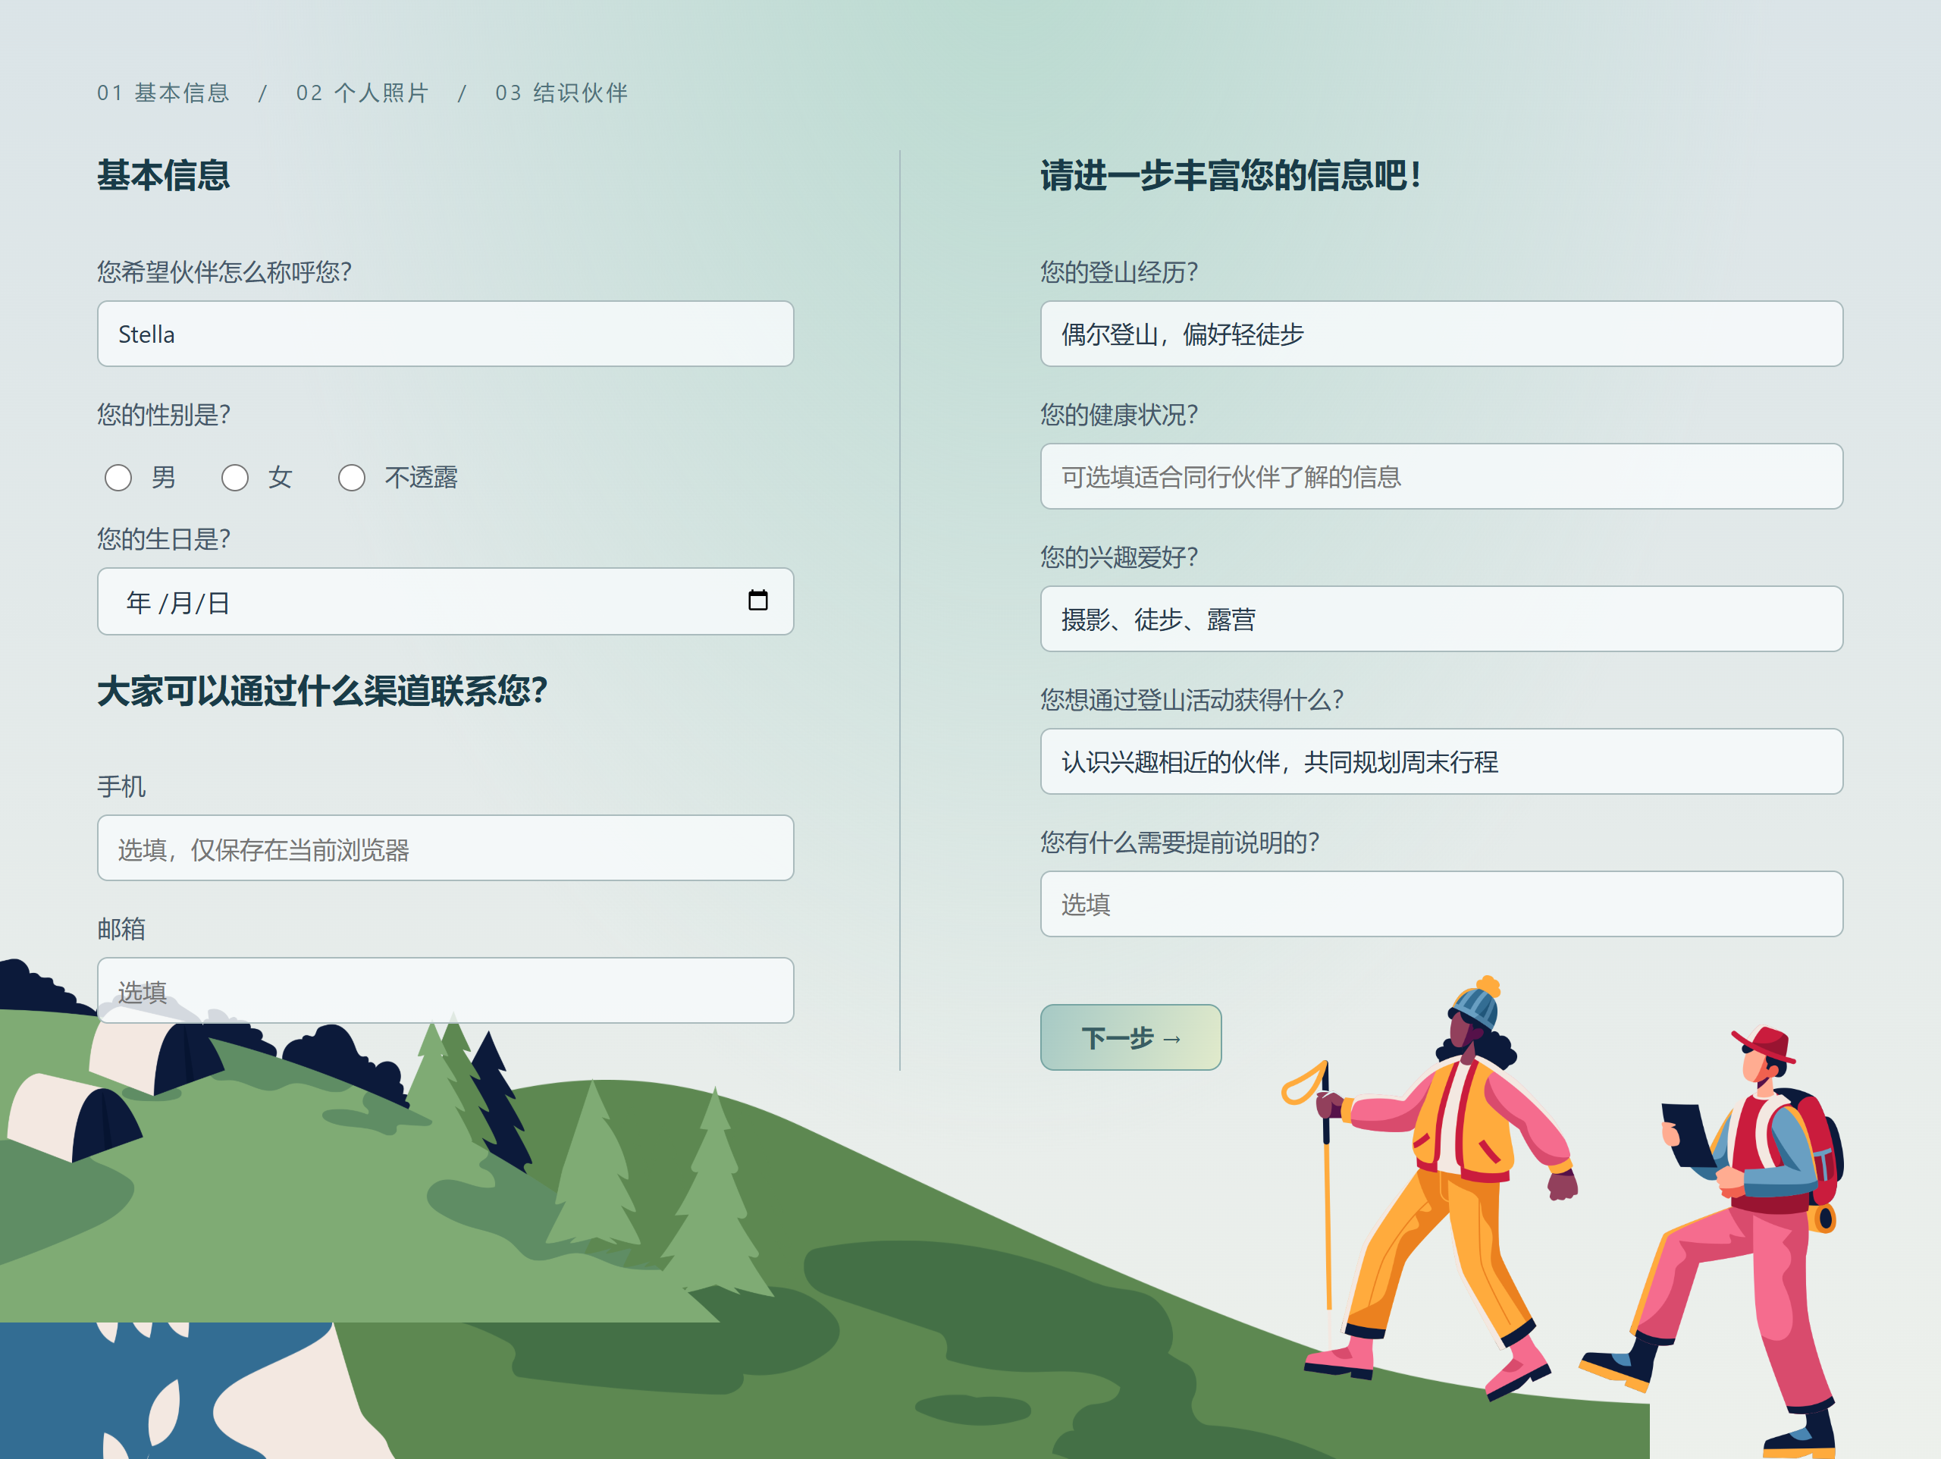
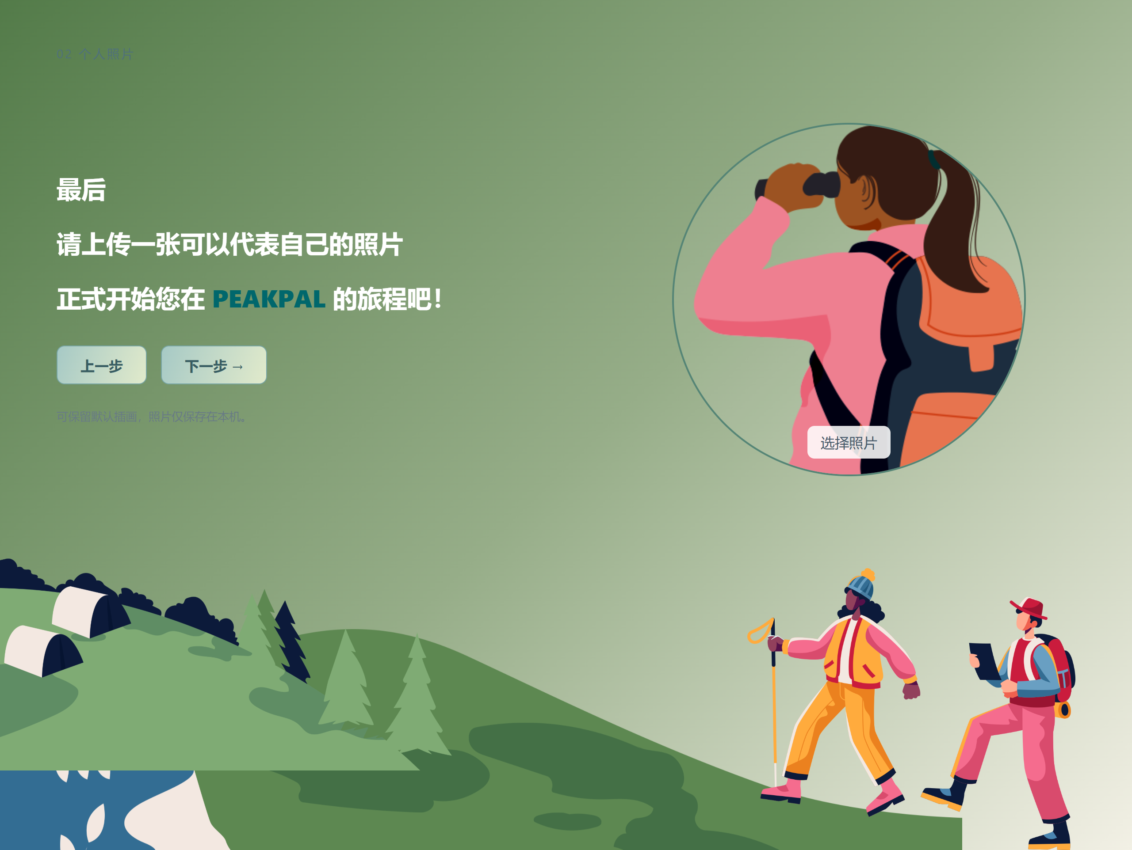
资料设置
注册后进入使用须知，再填写基本资料与登山偏好，最后选择个人照片。
资料将用于伙伴浏览和后续交流，用户也可以从配对页面返回修改。
注册、须知与个人信息
注册与照片
注册并阅读须知后完善资料。个人照片单独设置，也可以保留默认插画。
Notes:
页面素材：本地 PEAKPAL 网页的实际截图；原始设计参考用户提供的 Figma 文件 https://www.figma.com/design/0m8klx7ZsQuGsBWmUaTpnT/PEAKPAL 。

Slide 3
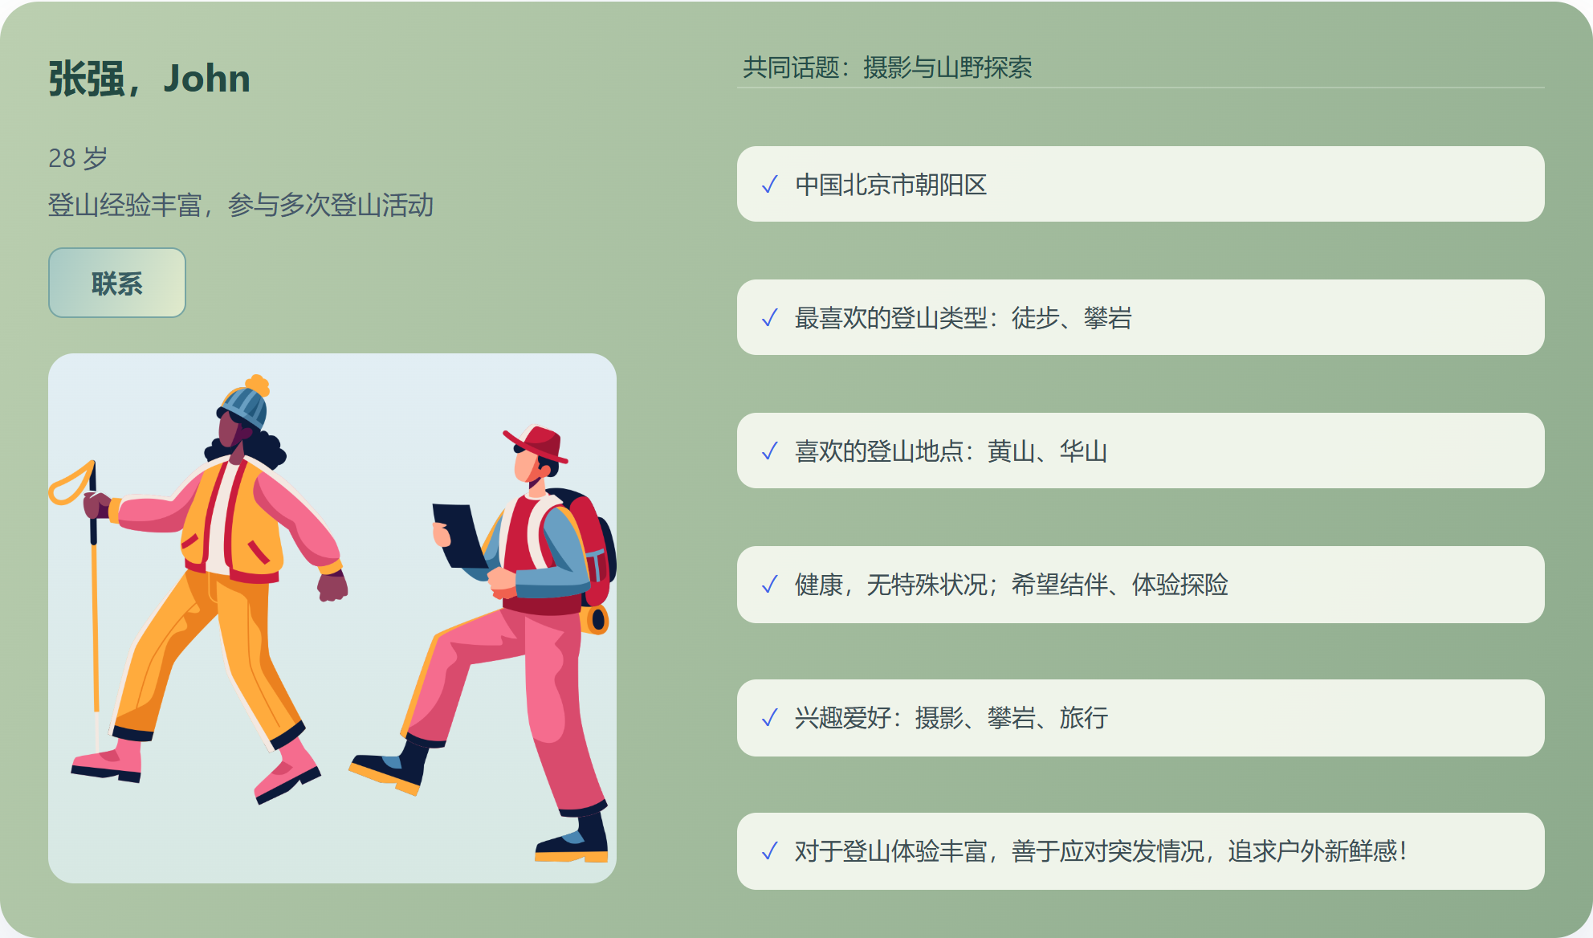
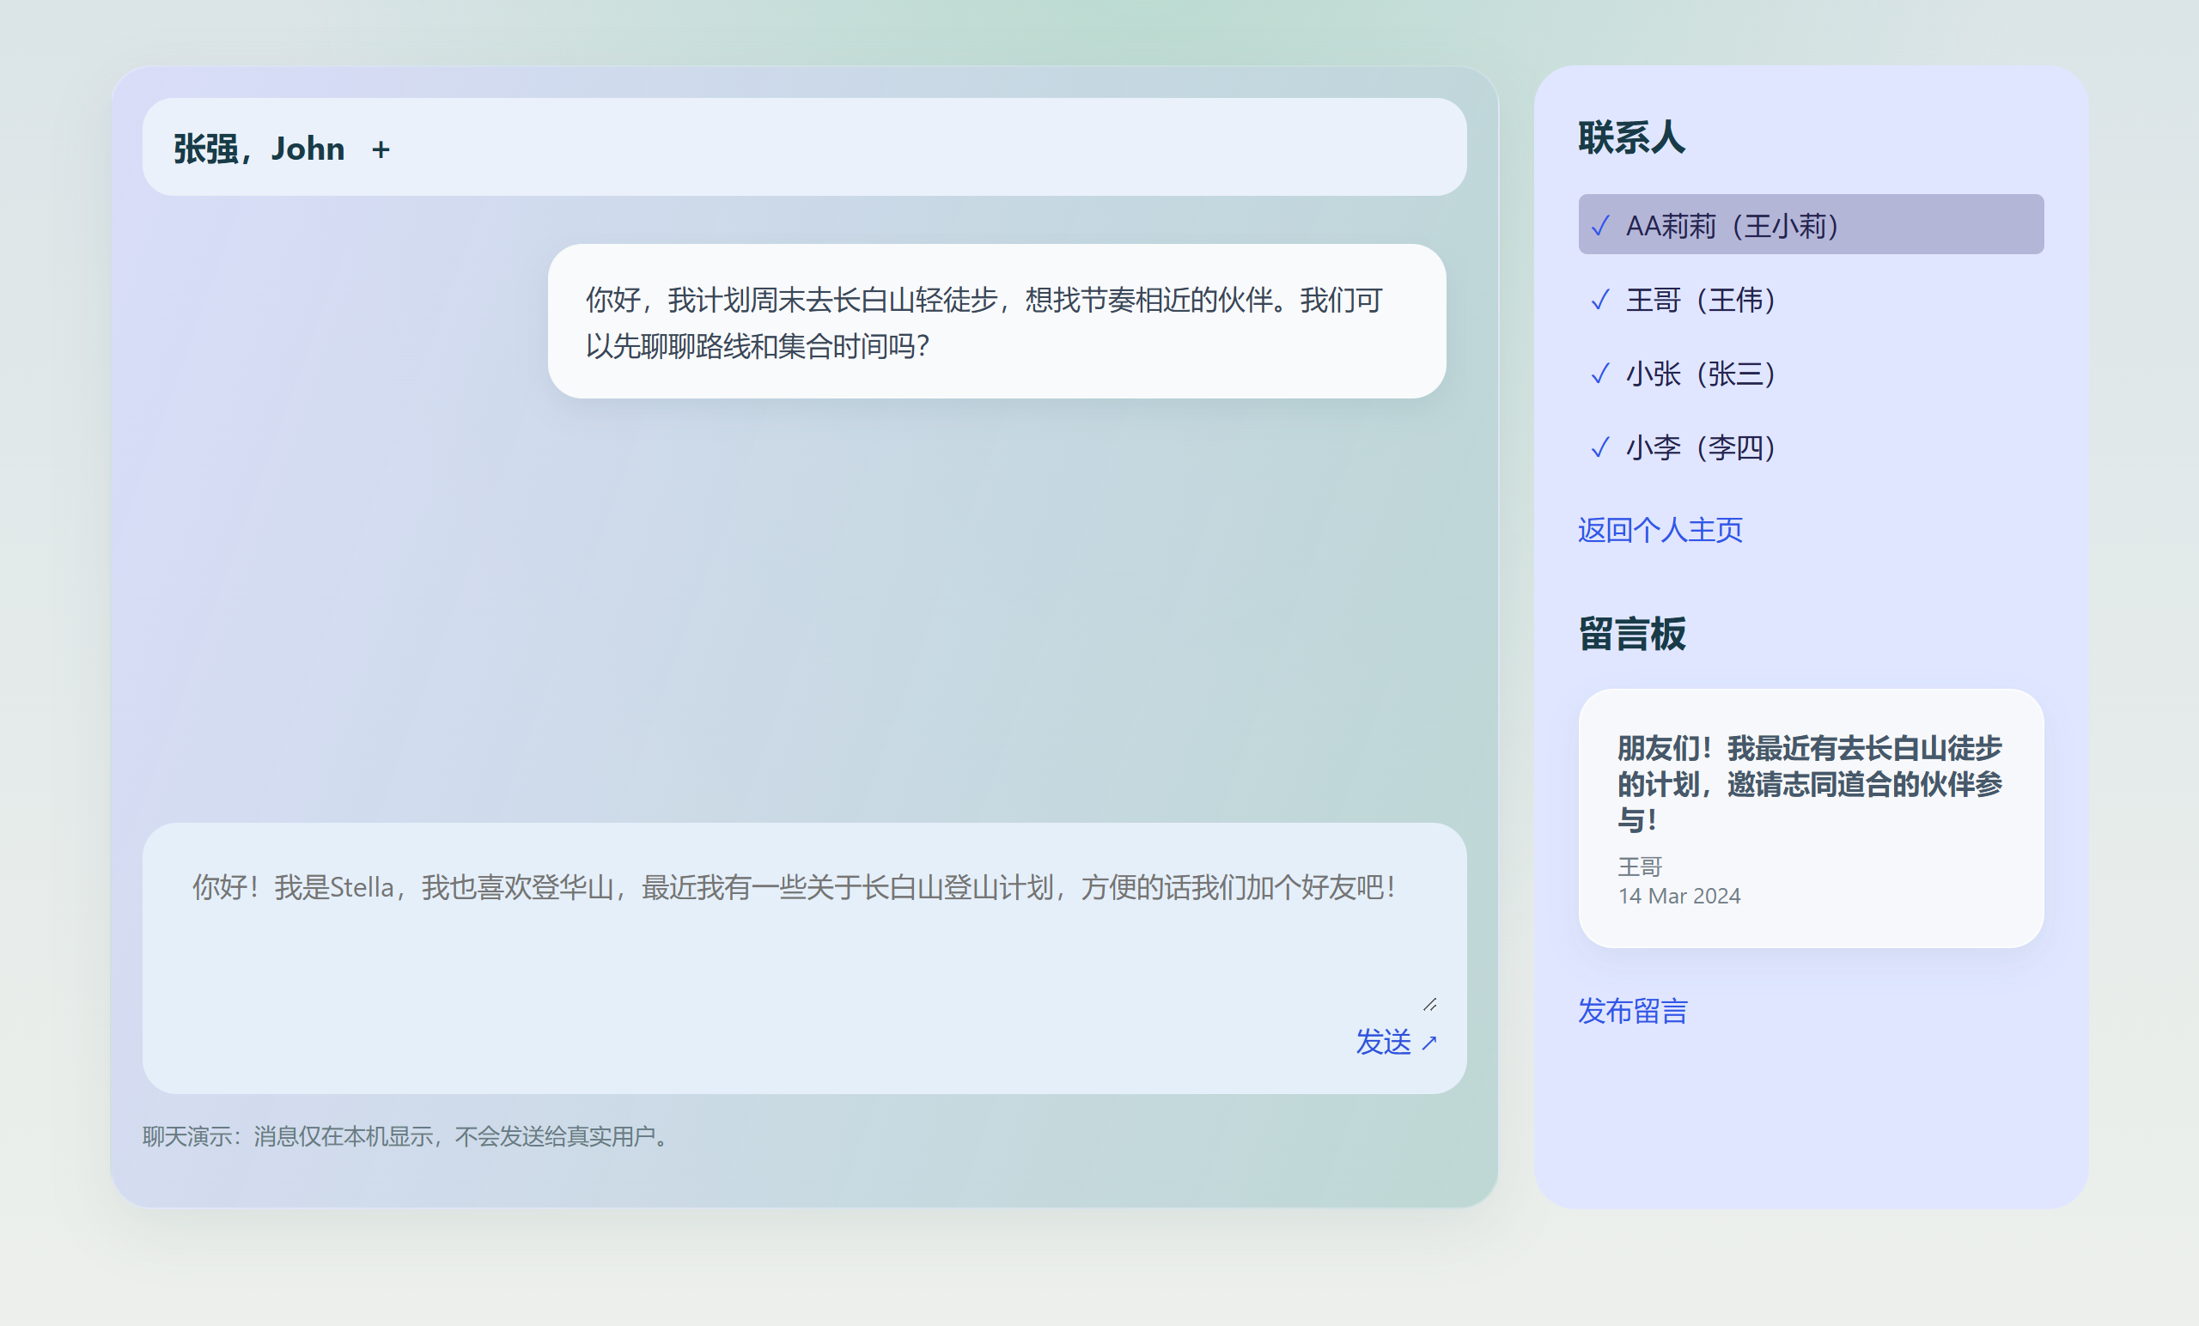
伙伴配对
配对页按卡片展示伙伴的经历、目的地偏好和兴趣，辅助用户判断是否合适。
点击“联系”进入对应聊天，围绕路线、时间与同行节奏进一步沟通。
伙伴资料与联系入口
伙伴资料
聊天沟通
姓名与经历位于卡片左侧；居住地、登山类型、
目的地和个人说明集中在右侧。联系按钮紧邻
基础资料，阅读后可以直接发起交流。
聊天与联系人并排显示，输入框固定在会话下方。旁侧保留留言板与个人主页入口，让一次配对能够继续到行程讨论，而不止停留在资料浏览。
Notes:
页面素材：本地 PEAKPAL 网页的实际截图；原始设计参考用户提供的 Figma 文件 https://www.figma.com/design/0m8klx7ZsQuGsBWmUaTpnT/PEAKPAL 。

Slide 4
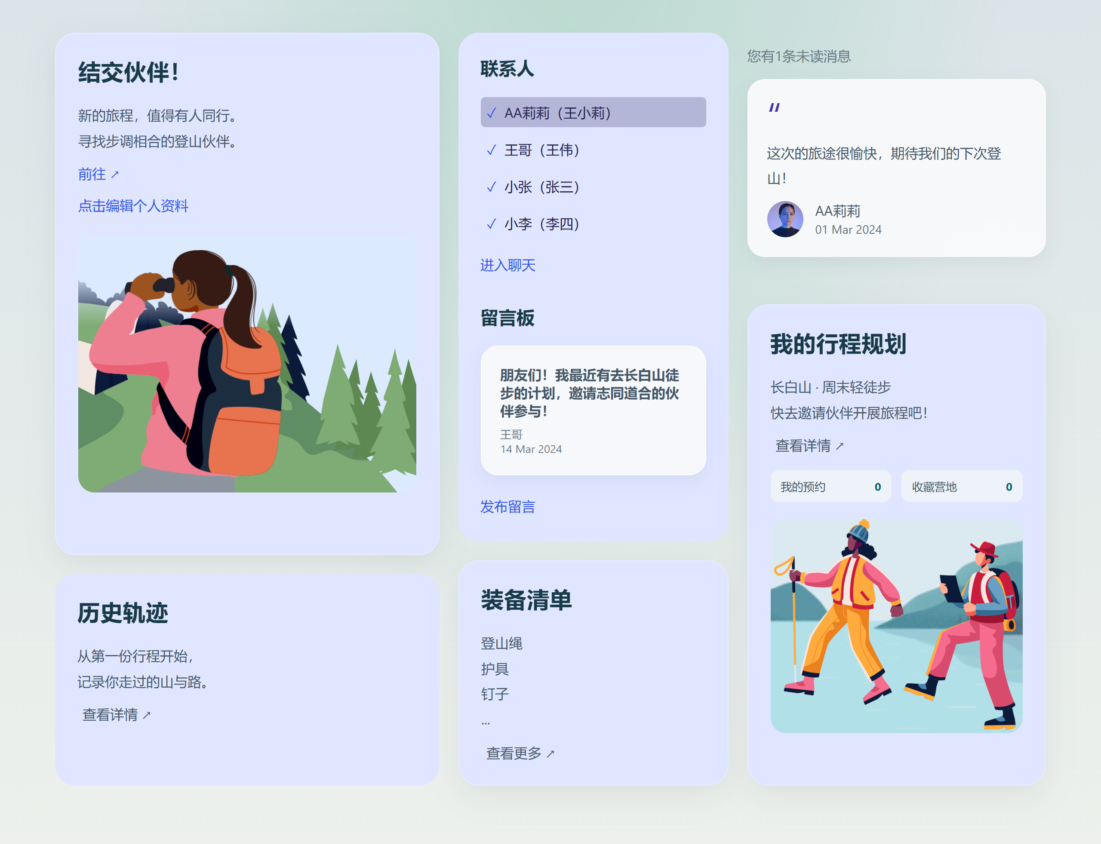


个人中心
个人主页把结伴、联系人、留言、历史轨迹和出行准备放在同一页面。
用户可以记录目的地与日期，再查看装备清单、收藏营地和已保存的预约。
联系人、行程与装备
行程规划
填写目的地、出发日期与计划，保存后回到主页查看。
Notes:
页面素材：本地 PEAKPAL 网页的实际截图；原始设计参考用户提供的 Figma 文件 https://www.figma.com/design/0m8klx7ZsQuGsBWmUaTpnT/PEAKPAL 。

Slide 5
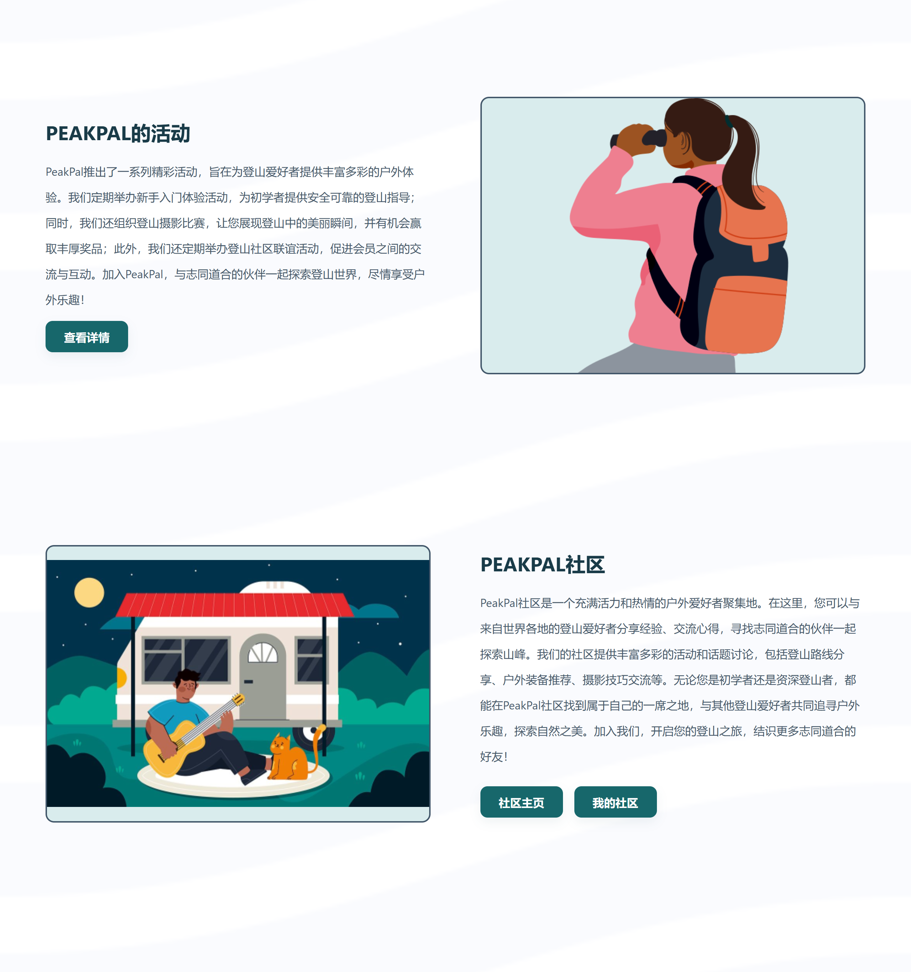
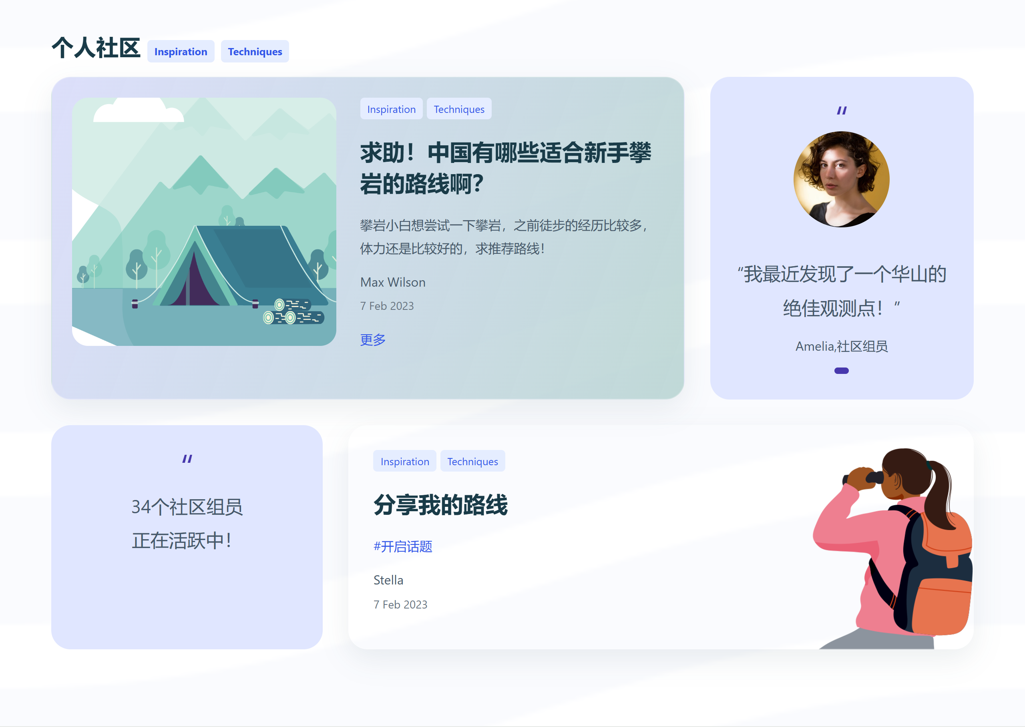
社区交流
社区主页分别介绍活动与交流内容，讨论页承接具体话题。
用户可以浏览路线求助、打开帖子回复，也能发布自己的路线与经验。
活动介绍与路线讨论
活动内容进入讨论，路线经验沉淀为帖子。社区与配对保持独立入口，用户可以先阅读，也可以带着明确的同行需求发起交流。
Notes:
页面素材：本地 PEAKPAL 网页的实际截图；原始设计参考用户提供的 Figma 文件 https://www.figma.com/design/0m8klx7ZsQuGsBWmUaTpnT/PEAKPAL 。

Slide 6
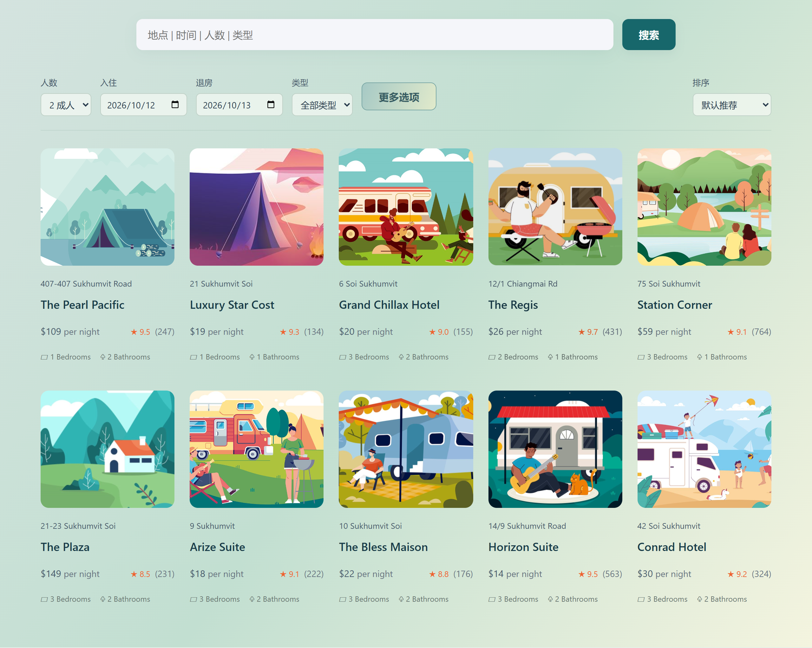
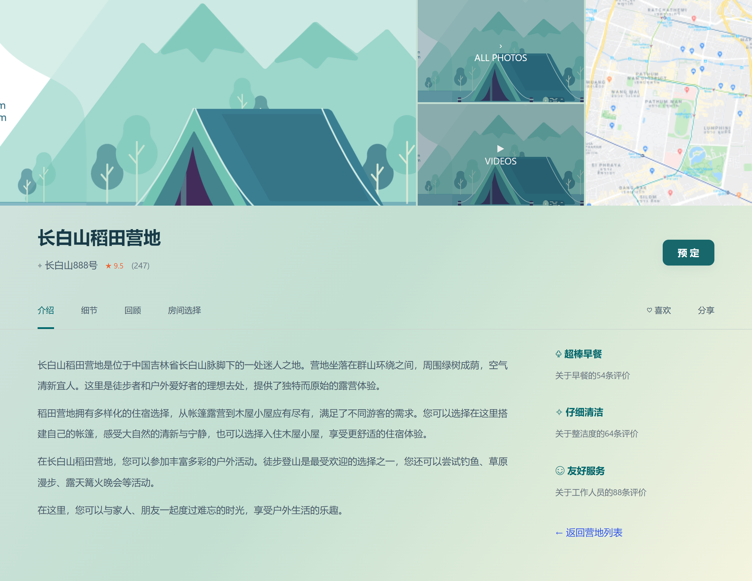
营地预约
营地列表支持按地点、人数和住宿类型筛选，并提供价格与评分排序。
详情页展示照片、位置、介绍和评价，支持收藏营地与填写模拟预约。
筛选、比较与详情
列表负责缩小范围，详情负责补充判断信息。筛选无结果时可以清除条件重新浏览；收藏与预约保存在个人主页，方便继续准备行程。
Notes:
页面素材：本地 PEAKPAL 网页的实际截图；原始设计参考用户提供的 Figma 文件 https://www.figma.com/design/0m8klx7ZsQuGsBWmUaTpnT/PEAKPAL 。

Slide 7
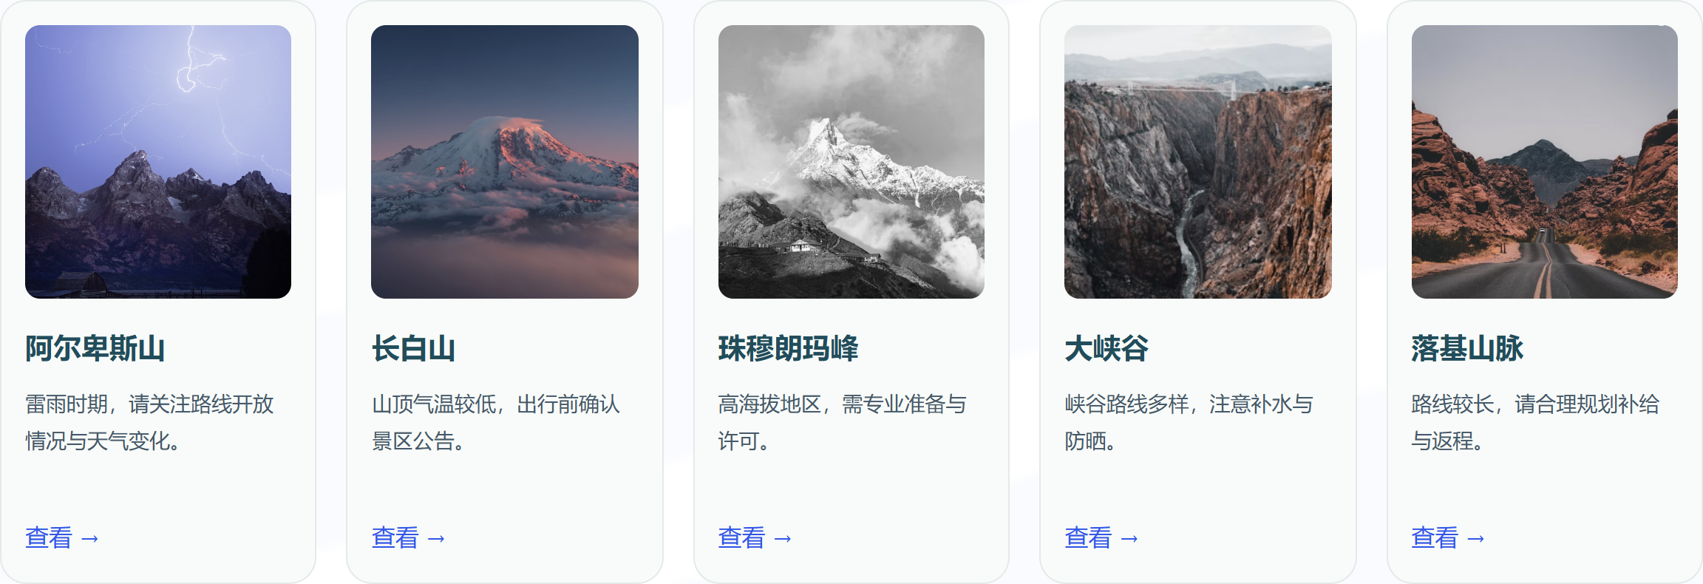
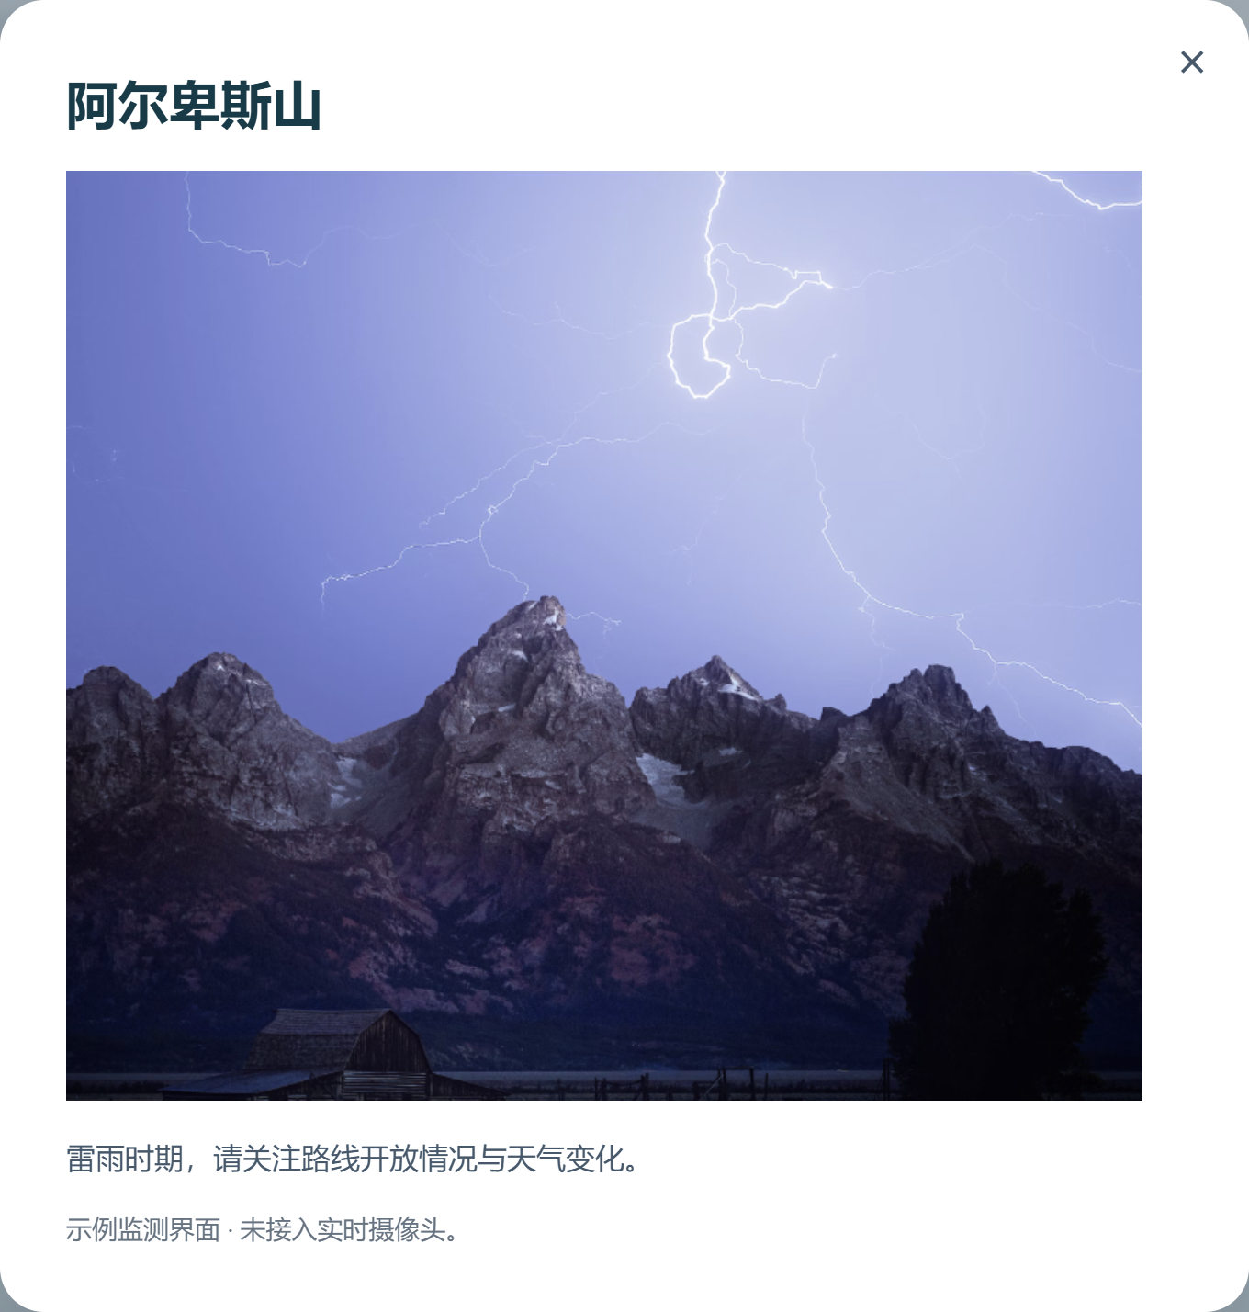
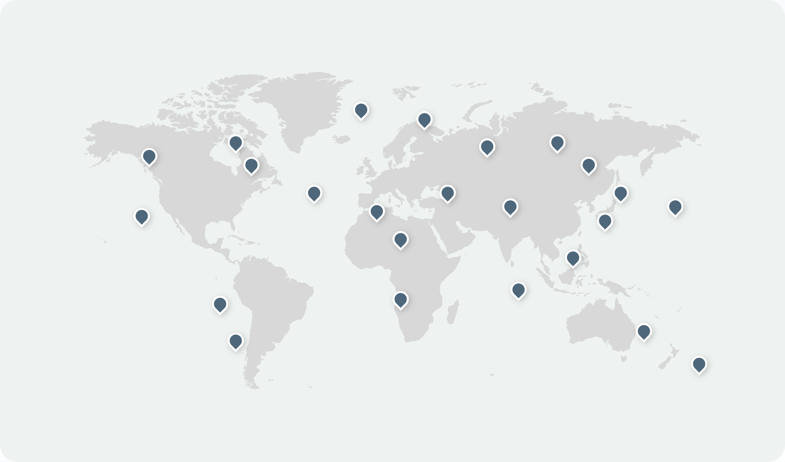

山峰观测
山峰页面提供卡片和地图两种浏览方式，集中展示目的地、点位与提示。
详情窗口补充图片和说明，下方的建议轮播用于阅读出发前的注意事项。
山峰卡片、地图与建议
Notes:
页面素材：本地 PEAKPAL 网页的实际截图；原始设计参考用户提供的 Figma 文件 https://www.figma.com/design/0m8klx7ZsQuGsBWmUaTpnT/PEAKPAL 。

Slide 8
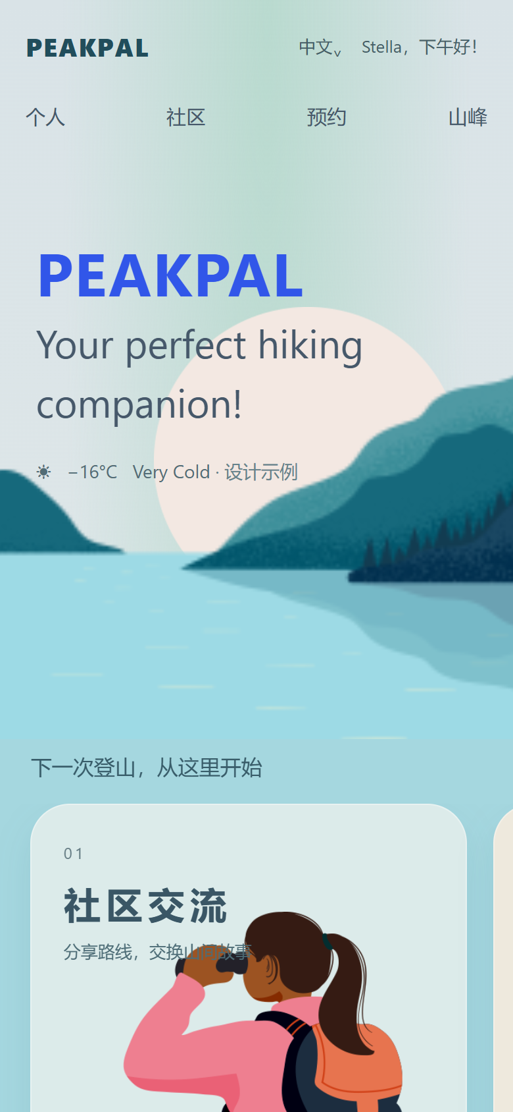
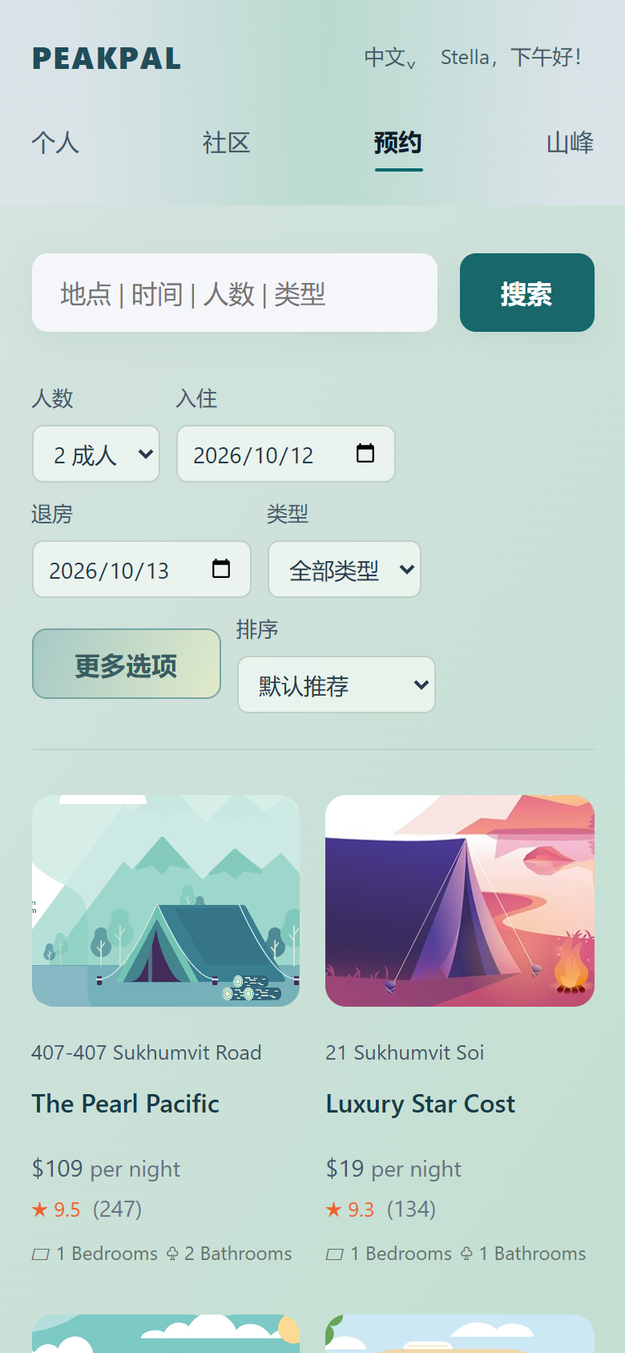

移动适配
首页、筛选与个人主页
手机端保留与桌面端一致的导航与功能入口。首页卡片横向浏览，筛选条件分行排列，个人主页按纵向顺序展示联系人与出行信息。页面通过调整布局适应小屏幕，避免把桌面界面整体缩小。
网页已实现资料填写、伙伴联系、聊天输入、营地筛选、收藏、模拟预约与行程保存。当前版本用于体验完整流程，信息和操作记录保存在本机。
独立项目 赵言怡
Notes:
页面素材：本地 PEAKPAL 网页的实际截图；原始设计参考用户提供的 Figma 文件 https://www.figma.com/design/0m8klx7ZsQuGsBWmUaTpnT/PEAKPAL 。

